Slide 1


F L A P P Y B I R D
小游戏开发-基于MSP430
答辩人：2016220101034-夏梅娟

Slide 2
1
背景与灵感
2
概念模型设计
3
规则转换与实现
4
产生的难题与解决
目录
5
完成进度与代码展示
6
提升空间与优化
Contents
7
游戏运行成果展示

Slide 3

1
背景与灵感
1
团队组成
2
项目背景
3
灵感来源

Slide 4
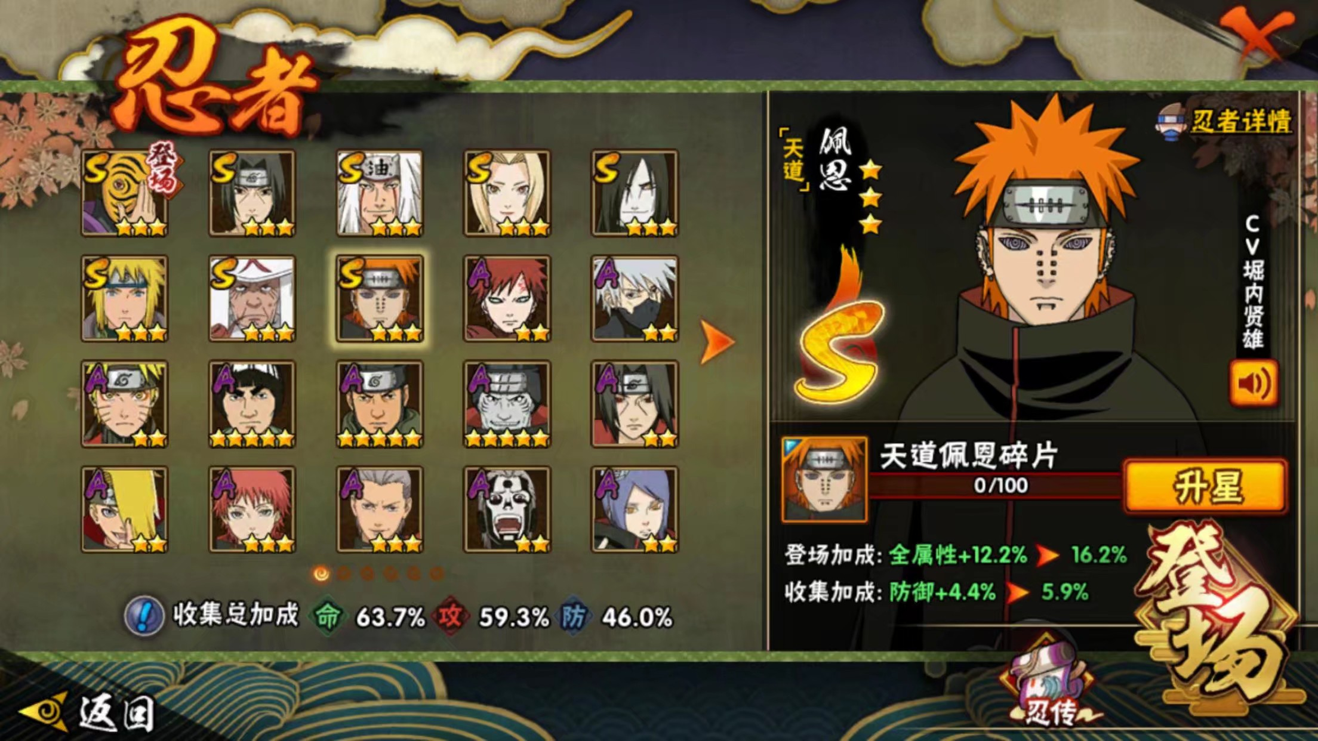
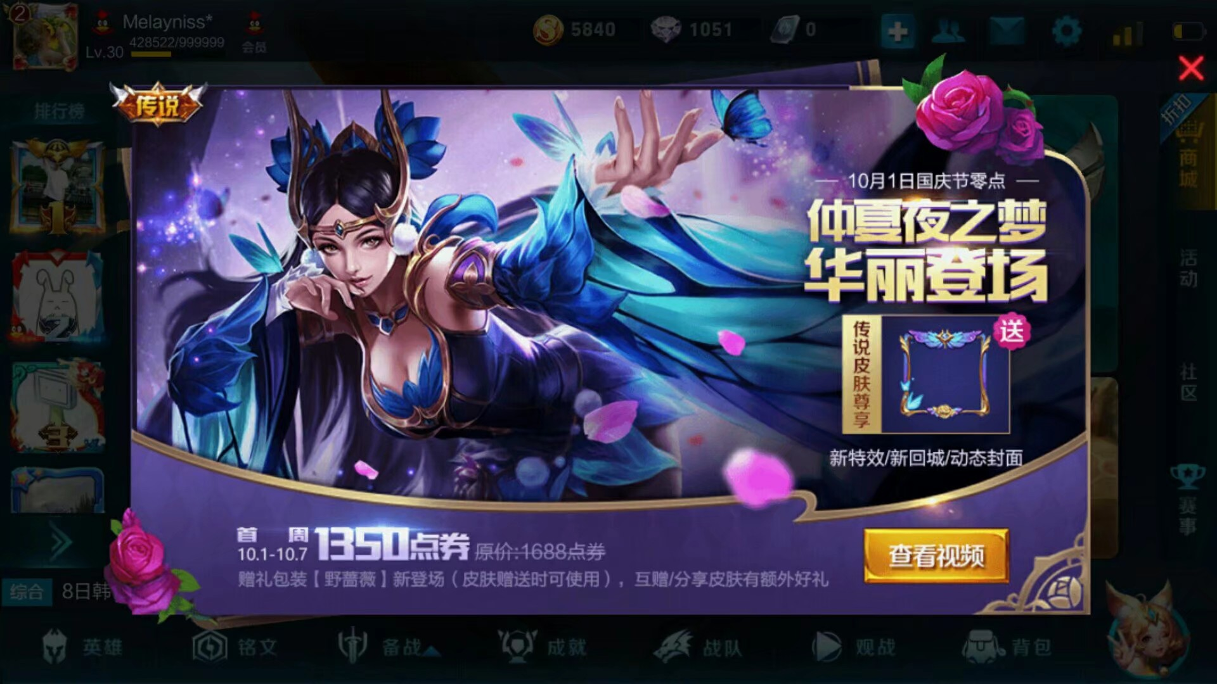
1
团队组成
四男一女
男女搭配
文武双全
干活不累
团队组成
付一夫：组长，天生的业余游戏圣手
高宇航：组员，应用商店没有他没玩过的游戏
郑福康：组员，边走路边带飞的农药小神龙
蔡子华：组员，必杀技是分分钟送一血
夏梅娟：组员，网瘾少女，热爱学习

Slide 5
2
项目背景
一种16位超低功耗、具有精简指令集（RISC）的混合信号处理器（Mixed Signal Processor）
参考代码：LAB7
小飞机路障游戏
以C/C++语言为主
MSP
430
开发
语言
项目
基础
开发
方向
开发
环境
脍炙人口，可玩性高，开发难度中等，生命周期长，对硬件要求较低
集成开发环境：
Code Composer Studio

Slide 6
3
灵感来源
Flappy Bird
Flappy Bird
设计思路简单
灵感来源
对玩家操作要求很高
曾经红遍大江南北
对运行配置要求较低
嘟嘴小鸟深入人心
男女皆可，老少咸宜
游戏辨识度高
非无脑得分游戏
玩过的人都哭了
开发框架简明

Slide 7
2
概念模型设计
1
概念模型
2
图形处理

Slide 8

1
概念模型
概念游戏框架：
欢迎页面与各类图形处理
小鸟的弹起与自由下落
记录每场积分的总排行榜

Slide 9

2
图形处理
1
2
3
欢迎页面
图像展示
小鸟模型
代码处理
管道障碍物
的代码处理

Slide 10
3
规则转换与实现
1
实体转化
2
规则实现

Slide 11
1
实体转化
基本
规则
小鸟
下坠
小鸟
死亡
奖励
机制
初期
构想
复活
机制
排行榜
设计
积分
原则

Slide 12
2
具体规则
随着速度的提升
管道之间的空隙
也会逐渐减小
极限值控制在
小鸟高度的2倍
每穿过二十根管道
管道移动的速度提高至
原先速度的1.2倍
上升撞到天空
下降撞击地面
前进撞击管道
都会死亡
相邻管道的距离
也会逐渐减小
极限值控制在
管道本身宽度的2倍
通过改变小鸟的展示形状
提示玩家难度已经提升
相当于提示玩家
当前已经进入下一关
每顺利通过
一根管道
游戏积分+1
六个基础规则设定

Slide 13
4
产生的难题及解决
1
产生的问题
2
调试及解决

Slide 14
1
产生的问题
1
欢迎页
开始游戏后，欢迎页面有时出现，有时不出现
2
在欢迎页中形状正常的小鸟，在实际游戏时会出现乱码
小鸟模型
3
重力加速度
弹起高度与下坠速度不匹配，越过障碍十分困难
4
积分记录不完整，部分游戏记录会莫名丢失
排行榜

Slide 15

2
调试及解决
不使用Image Dog软件
直接修改代码部分
实现小鸟的模型显示
欢迎界面的显示不稳定并不是出于代码原因，断电重启后欢迎页能够正常显示
01
02
不断调整参数，不断测试，直到找到最合适的上弹高度与下落加速度
部分函数进行了顺序的调换以及循环体的优化，能够顺利实现不断电下完整记录
03
04

Slide 16
5
完成进度及代码展示
1
完成进度
2
代码展示

Slide 17
1
完成进度
图形处理
欢迎页、小鸟图形实现
管道障碍物图形实现；
图形处理
95%
重力下坠
重力下坠
下坠速度稳定
按键弹起速度合适；
100%
排行榜
排行榜
基本实现在不断电情况下
每一场的积分都能在总排行榜上查看；
65%
难度设置
60%
难度设置
管道间隙的高低能够按照一定规律生成，间隙宽度合适

Slide 18
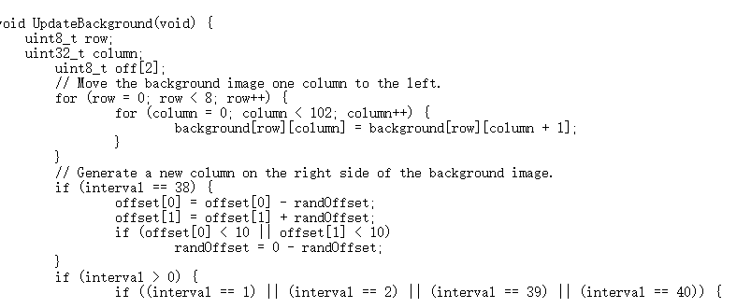
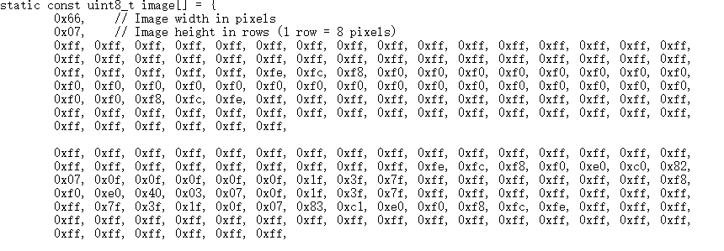
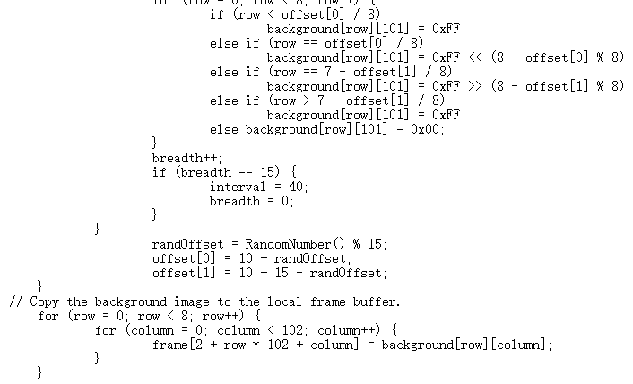
2
部分代码展示
管道间隙
生成及移动
十六进制修改欢迎页代码
管道障碍
生成代码

Slide 19
6
提升空间与优化
1
未实现项

Slide 20


1
未实现项
复活机制
断电排行榜
难度提示
速度提升
一、 实现难度大，逻辑关系复杂
二、 可能与当前已实现程序存在冲突
三、 项目时间有限，预计工时较大
原因

Slide 21
7
游戏运行成果展示
1
成果视频展示

Slide 22
1
成果视频展示
撞击死亡
撞击管道以及管道中的上下边缘，都会死亡
按键上弹
欢迎页
巨大的嘟嘴小鸟向玩家问好
玩法：按S1或S2键都可以使得小鸟弹起一定高度，从而越过管道障碍物
下落
死亡
下落至地面，以及上升至天空，都会死亡

Slide 23
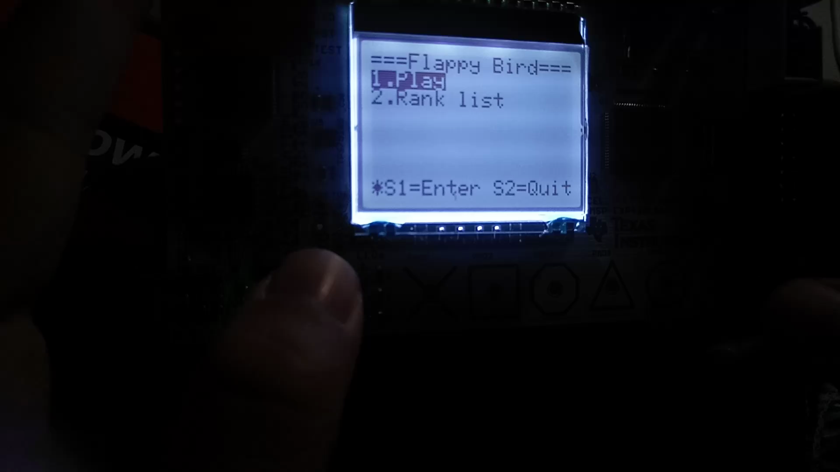
1
成果视频展示

Slide 24
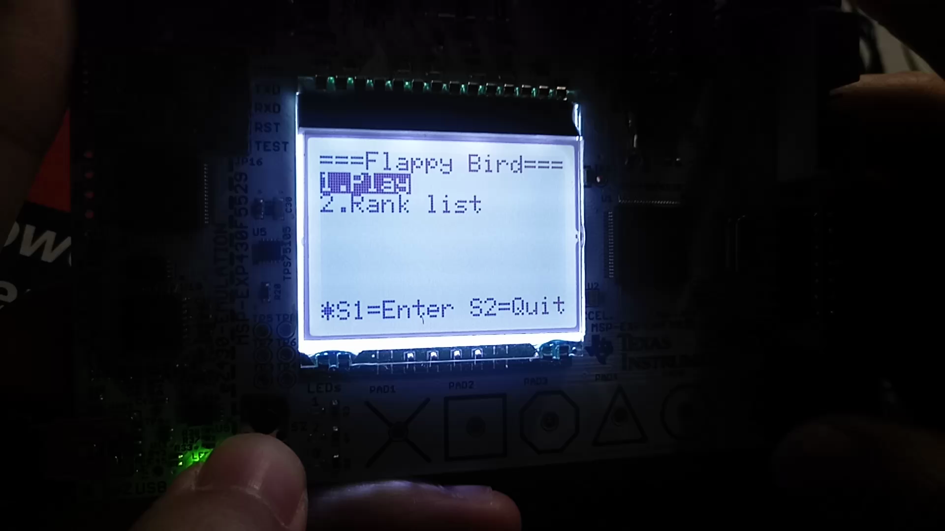
1
成果视频展示

Slide 25
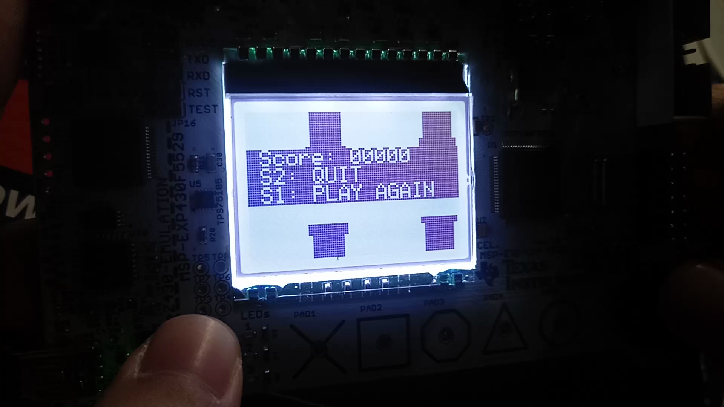
1
成果视频展示

Slide 26
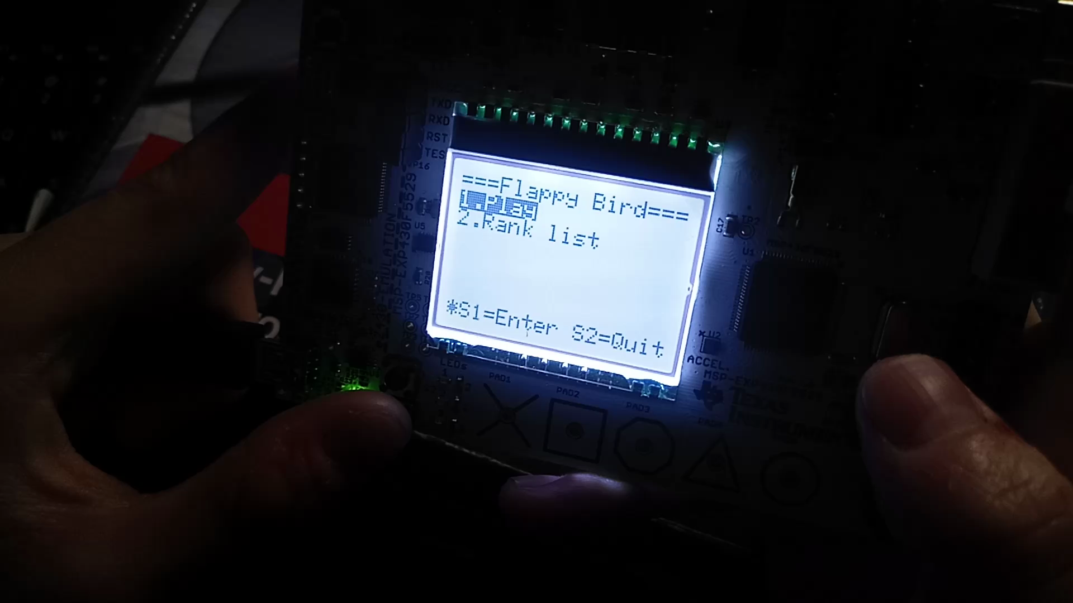
1
成果视频展示

Slide 27
END
THANK YOU FOR LISTENNING！
Flappy Bird-MSP430版
欢迎您参与游戏体验！
答辩人：夏梅娟

